Slide 1

Lập trình API -
Hộp hội thoại
Nguyễn Thu Hường
Khoa CNTT – Đại học GTVT
17th of December, 2008

Slide 2
Nội dung của chương
Các hộp hội thoại modal
  Hộp hội thoại và thiết kế hộp hội thoại
  Thủ tục hộp hội thoại
  Kích hoạt hộp hội thoại
  Đóng hộp hội thoại
Các hộp hội thoại modeless
  Sự khác nhau giữa các hộp hội thoại modal và modeless
17th of December, 2008

Slide 3
Hộp hội thoại
Được sử dụng thường xuyên nhất là để nhận dữ liệu từ người sử dụng
Thông thường, một mục thực đơn mà sẽ kích hoạt một hộp hội thoại được biểu thị bởi các dấu chấm lửng (…) ở cuối
Là một cửa sổ mà chứa các cửa sổ điều khiển khác nhau
Kích thước và vị trí của các điều khiển bên trong hộp hội thoại được xác định trong khuôn mẫu hộp hội thoại bên trong tệp tin nguyên bản tài nguyên của chương trình
Tạo khuôn mẫu:
  Thủ công
  Hoặc một cách tương tác trong Visual studio .net
17th of December, 2008

Slide 4
Hộp hội thoại
Khi chương trình kích hoạt một hộp hội thoại dựa trên một khuôn mẫu, Windows có trách nhiệm:
  Tạo cửa sổ cho hộp hội thoại
  Tạo các cửa sổ điều khiển
  Cung cấp một thủ tục cửa sổ để xử lý các thông điệp hộp hội thoại, bao gồm:
    Tất cả các thông điệp bàn phím
    Tất cả các thông điệp chuột
Đoạn mã bên trong Windows mà thực hiện tất cả các công việc trên được gọi là trình quản lý hộp hội thoại
17th of December, 2008

Slide 5
Hộp hội thoại
Tạo hộp hội thoại
  Kích chuột phải vào Resource files → Add → Add resource…
  Chọn loại dialog, nhấn new
  Sử dụng các điều khiển có sẵn để thiết kế giao diện
17th of December, 2008

Slide 6
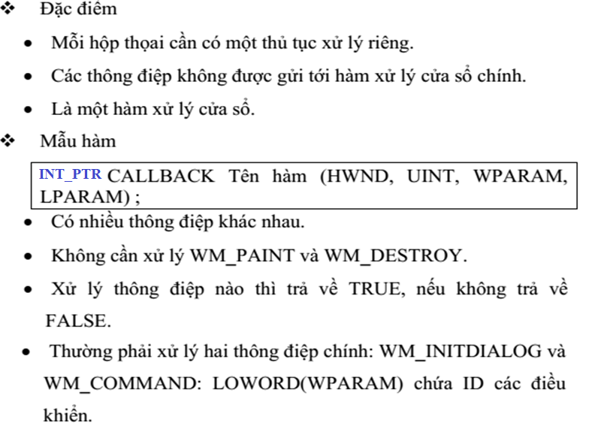
Thủ tục hộp hội thoại
17th of December, 2008

Slide 7
Các hộp hội thoại Modal
Có 2 dạng hộp hội thoại:
  Modal – thông dụng nhất
  Modeless
Khi chương trình hiển thị một hộp hội thoại modal:
  Người sử dụng không thể chuyển đổi giữa hộp hội thoại này và một cửa sổ khác trong chương trình
  Tuy nhiên, người sử dụng có thể chuyển đổi sang chương trình khác trong khi hộp hội thoại vẫn đang được hiển thị
17th of December, 2008

Slide 8
Kích hoạt hộp hội thoại
DialogBox (hInstance, TEXT ("AboutBox"), hwndParent, AboutDlgProc) ;
  Nếu sử dụng định danh số thay vì sử dụng tên cho khuôn mẫu hộp hội thoại, hãy sử dụng macro MAKEINTRESOURCE
17th of December, 2008

Slide 9
Kết thúc hộp hội thoại
Thủ tục hộp hội thoại gọi EndDialog để kết thúc hộp hội thoại
Khi thủ tục hộp hội thoại không xử lý một thông điệp, nó trả ra FALSE để thông báo cho thủ tục cửa sổ của hộp hội thoại bên trong Windows rằng nó không xử lý thông điệp này
Các thông điệp đối với hộp hội thoại modal không đi qua hàng đợi thông điệp của chương trình
17th of December, 2008

Slide 10
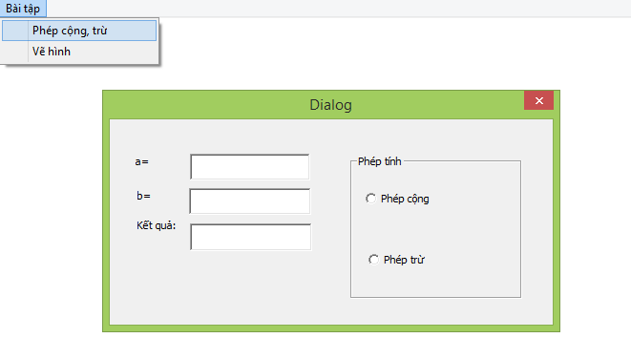
Ví dụ
Có một mục thực đơn để kích hoạt hộp hội thoại
17th of December, 2008

Slide 11
Thông điệp WM_INITDIALOG
Là thông điệp đầu tiên mà thủ tục hộp hội thoại nhận được
Nếu thủ tục hộp hội thoại trả ra TRUE, Windows sẽ thiết lập tiêu điểm nhập cho cửa sổ điều khiển đầu tiên trong hộp hội thoại mà có kiểu WS_TABSTOP
Một phương án khác, trong khi xử lý WM_INITDIALOG, thủ tục hộp hội thoại có thể:
  Sử dụng SetFocus để thiết lập tiêu điểm cho một trong các cửa sổ điều khiển
  Và trả ra FALSE
17th of December, 2008

Slide 12
Các hộp hội thoại Modeless
Các hộp hội thoại modal:
  Cho phép người sử dụng chuyển đổi giữa hộp hội thoại và các chương trình khác
  Không thể chuyển đổi sang cửa sổ khác trong chương trình mà đã tạo ra hộp hội thoại cho đến khi hộp hội thoại modal này được huỷ
Các hộp hội thoại modeless cho phép người sử dụng chuyển đổi giữa :
  Hộp hội thoại và các chương trình khác
  Giữa hộp hội thoại và cửa sổ mà đã tạo ra nó
Như vậy, các hộp hội thoại modeless giống với các cửa sổ popup thông thường hơn
17th of December, 2008

Slide 13
Các hộp hội thoại Modeless
Các hộp hội thoại modal được tạo bằng DialogBox
Các hộp hội thoại modeless được tạo bằng CreateDialog:
  hDlgModeless = CreateDialog (hInstance, szTemplate, hwndParent, DialogProc) ;
Sự khác nhau ở chỗ hàm CreateDialog trả ra giá trị ngay lập tức - handle của hộp hội thoại
17th of December, 2008

Slide 14
Các hộp hội thoại Modeless
Cách thức làm việc với các hộp hội thoại modeless cũng giống như với các hộp hội thoại modal, nhưng có vài sự khác nhau quan trọng
Sự khác nhau đầu tiên:
  Các hộp hội thoại modeless thông thường có chứa thanh tiêu đề và một hộp thực đơn hệ thống:
    STYLE WS_POPUP ¦ WS_CAPTION ¦ WS_SYSMENU ¦ WS_VISIBLE
  Thông thường đừng cung cấp thanh tiêu đề và thực đơn hệ thống cho một hộp hội thoại modal, bởi vì đằng nào người sử dụng cũng không thể nào làm được bất cứ điều gì với cửa sổ nằm ở dưới
17th of December, 2008

Slide 15
Các hộp hội thoại Modeless
Sự khác biệt quan trọng thứ 2:
  Hãy chú ý rằng kiểu WS_VISIBLE được thêm vào trong câu lệnh STYLE của chúng ta
  Nếu ta bỏ qua WS_VISIBLE, ta phải gọi ShowWindow sau lời gọi CreateDialog:
    hDlgModeless = CreateDialog ( . . . ) ;
    ShowWindow (hDlgModeless, SW_SHOW) ;
  Nếu ta không thêm WS_VISIBLE và cũng không gọi ShowWindow, khi đó hộp hội thoại modeless sẽ không được hiển thị
17th of December, 2008

Slide 16
Các hộp hội thoại Modeless
Điều khác biệt thứ 3:
  Không giống như các thông điệp gửi tới các hộp hội thoại modal và các hộp thông báo, các thông điệp gửi tới các hộp hội thoại modeless có đi qua hàng đợi thông điệp của chương trình
  Vòng lặp thông điệp phải được thay đổi để chuyển các thông điệp này tới thủ tục cửa sổ của hộp hội thoại:
  while (GetMessage (&msg, NULL, 0, 0)) {
    if (hDlgModeless == 0 ¦¦ !IsDialogMessage (hDlgModeless, &msg)) {
      TranslateMessage (&msg) ;
      DispatchMessage (&msg) ;
    }
  }
17th of December, 2008

Slide 17
Các hộp hội thoại Modeless
Điều khác biệt quan trọng cuối cùng: Sử dụng DestroyWindow chứ không phải EndDialog để kết thúc một hộp hội thoại modeless
Khi lựa chọn Close từ thực đơn hệ thống, thủ tục cửa sổ của hộp hội thoại bên trong Windows không xử lý thông điệp WM_CLOSE. Ta phải tự làm điều này trong thủ tục hộp hội thoại:
case WM_CLOSE :
  DestroyWindow (hDlg) ;
  hDlgModeless = NULL ;
  break ;
17th of December, 2008

